Slide 1

H.O.S.T.A.G.E.
НУРМАХАН БАХТИЯР

Slide 2
Описание
ЯП: Python
Модуль: Pygame
библиотеки/модули:
Os, sys, random, datetime
Все спрайты нарисованы мною. Звуки были сгенерированы онлайн.

Slide 3


Описание
Вы - беженец из подземелья. Ваша цель, как можно быстрее найти все необходимые предметы для постройки тотема, чтобы противостоять темным силам, направляющиеся за вами.

Slide 4


Цель
Во время игры вам необходимо найти предметы для постройки тотема
9x Сухожилий 1х N-й МЕЧ

Slide 5
Цель
Каждую Минуту по краям карты, темные силы заглатывают по N клеток, в зависимости от сложности
EASY – 4 Клетки в минуту
MEDIUM – 8 Клеток в минуту
HARDCORE – 16 клеток в минуту
В момент игры будет активирован таймер, поиска и сборки тотема. Результаты будут зашифрованы и сохранены в отдельном файле.

Slide 6
Механика
x
x
x
x
SPACE – УДАЛИТЬ 4 КЛЕТКИ ОТ СЕБЯ и под собой
(Под любым природным объектом можно найти составляющие тотема)

Slide 7


Механика
Живые существа в игре
Коровы - ваши потенциальные жертвы

Slide 8




Инвентарь
ТОПОР
НОЖНИЦЫ
+УБИВАЕТ ЛЮБОЕ СУЩЕСТВО В ИГРЕ
+ Наносит 2 ед.урона
+ Наносит 1 ед.урона
Выпадает после убийства

Slide 9


РЕЦЕПТЫ
+
=
+
=

Slide 10
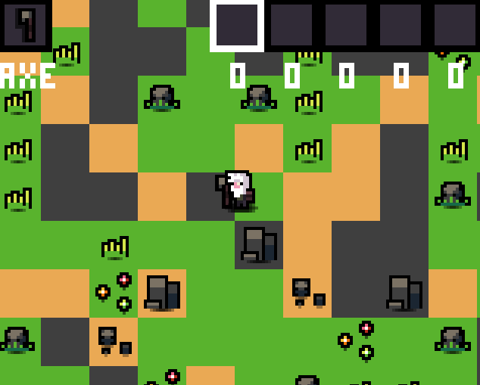
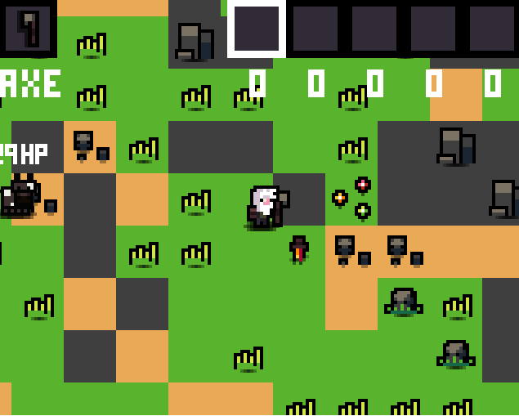
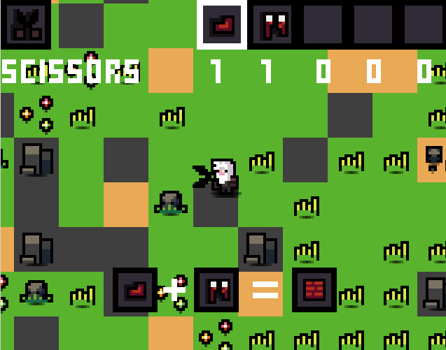
СКРИНШОТЫ

